Slide 1
Activité : conversation sous forme de bande dessinée
Réfléchir à la fiabilité en évaluant l’écart entre les attentes liées au travail et la réalité
Notes:
Si vous menez cette activité avec un public substantiel, commencez par créer des groupes d’environ huit personnes. Chaque groupe doit compter à la fois des personnes qui « effectuent le travail et fournissent les soins » (réalité) et celles qui « établissent les politiques et s’assurent de la conformité » (attentes liées au travail).

Slide 2

Repenser la sécurité des patients (excellencesante.ca)
Notes:
Cette activité fait partie de l’initiative Repenser la sécurité des patients, qui encourage les équipes à explorer l’aspect « fiabilité » du Cadre de mesure et de surveillance de la sécurité.
Le guide Repenser la sécurité des patients (Excellence en santé Canada, octobre 2023) reconnaît que la sécurité va bien au-delà de l’absence de préjudices. Il encourage les équipes à revoir la façon dont la sécurité est définie, mesurée et abordée. Ce changement crée une assise sur laquelle explorer l’écart entre les attentes liées au travail et la réalité.
Remarques supplémentaires (facultatives)
Le guide Repenser la sécurité des patients a été publié en 2023 par Excellence en santé Canada pour améliorer la sécurité des patients, les efforts déployés pendant 20 ans n’ayant pas apporté les résultats escomptés. Excellence en santé Canada encourage chaque personne à repenser sa façon de définir et d’aborder son travail pour améliorer la sécurité des patients.
L’approche Repenser la sécurité des patients repose sur un énoncé fondamental :
« Nous avons toutes et tous un rôle à jouer dans la sécurité des patients. Ensemble, nous devons tirer des enseignements et agir pour rendre les soins plus sûrs et diminuer toutes les formes de préjudices liées aux services de santé. »
Le guide propose par ailleurs des pistes de réflexion et une liste de questions pour alimenter les discussions.
Le guide de discussion est né de la mise en œuvre par ESC du Cadre de mesure et de surveillance de la sécurité (Vincent, Burnett et Carthey, 2013).
Pour en savoir plus sur Repenser la sécurité des patients, cliquez sur le lien fourni dans la diapositive.

Slide 3
Cadre de mesure et de surveillance de la sécurité
Préjudices
passés
Les soins
étaient-ils sécuritaires
dans le
passé?
Intégration et apprentissage
Répondons-nous
mieux aux besoins?
Fiabilité
Nos systèmes
et processus
cliniques sont-ils fiables?
Mesure et surveillance de la sécurité
The measurement and
monitoring of safety –
The Health Foundation
Anticipation et état de preparation
Les soins seront-ils
sécuritaires
à l’avenir?
Sensibilité au déroulement des activités
Les soins sont-ils sécuritaires
aujourd’hui?
Notes:
Le Cadre de mesure et de surveillance de la sécurité (CMSS) présente un modèle conceptuel qui guide les organismes de santé dans leurs démarches pour améliorer la sécurité. La nature de la sécurité a fait l’objet de discussions dans la littérature générale, mais, du moins en soins de santé, il n’y a pas vraiment de consensus sur ses dimensions principales ou sur ce qui devrait être mesuré et surveillé. Le CMSS présente et intègre toutes les dimensions fondamentales de la sécurité et illustre la mise en pratique potentielle de ces divers concepts dans les organismes des secteurs de la santé (soins de courte durée, réadaptation, soins de longue durée, soins communautaires et à domicile).
Il a été conçu pour synthétiser les fondements théoriques, la littérature et les pratiques, tant dans les services de la santé que dans d’autres secteurs, sous une forme se voulant accessible et utile à l’ensemble des organismes de santé. Le cadre s’articule autour de cinq dimensions de la sécurité : les préjudices passés, la fiabilité, la sensibilité au déroulement des activités, l’anticipation et l’état de préparation, ainsi que l’intégration et l’apprentissage.
Pour en savoir plus sur le Cadre de mesure et de surveillance de la sécurité, cliquez sur le lien fourni dans la diapositive.

Slide 4
Fiabilité
Préjudices
passés
Les soins
étaient-ils sécuritaires
dans le
passé?
Fiabilité
Nos systèmes
et processus
cliniques sont-ils fiables?
Intégration et apprentissage
Répondons-nous
mieux aux besoins?
Mesure et surveillance de la sécurité
Anticipation et état de preparation
Les soins seront-ils
sécuritaires
à l’avenir?
Sensibilité au déroulement des activités
Les soins sont-ils sécuritaires
aujourd’hui?
Notes:
La discussion et l’activité visent d’abord à explorer en profondeur le domaine « fiabilité » du CMSS.
La fiabilité nous aide à examiner à quelle fréquence le travail est effectué comme prévu, et à quoi sont dus les écarts entre les attentes et la réalité.

Slide 5
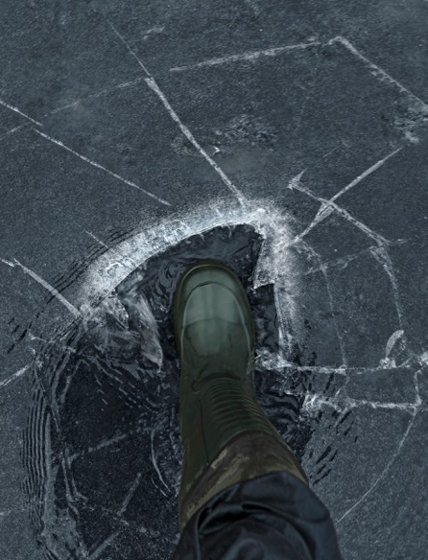

Fiabilité – Nos systèmes et processus cliniques sont-ils fiables?
La fiabilité correspond à la probabilité qu’une tâche, un processus, une intervention ou
un plan d’intervention soit exécuté ou suivi comme prévu.
Que se passerait-il si nous
mesurions uniquement le nombre de personnes tombées à travers
la glace plutôt que l’épaisseur
de celle-ci?
Notes:
Fiabilité — Nos systèmes et processus cliniques sont-ils fiables?
Ce domaine soulève la question suivante : « Nos systèmes et processus cliniques sont-ils fiables? Dans le cas contraire, quelles implications cela a-t-il pour la sécurité des patients? »
Qu’est-ce que la fiabilité?
Le « fonctionnement sans défaillance dans le temps » s’applique essentiellement à la technologie.
« La fiabilité correspond à la probabilité qu’une tâche, un processus, une intervention ou un plan d’intervention soit exécuté ou suivi comme prévu. »
Dans le secteur de la santé, on doit s’attendre à une certaine variabilité en raison des différences entre les bénéficiaires et les environnements de soins; les traitements sont adaptés aux besoins individuels.
Le manque de fiabilité est souvent associé aux compétences et à l’expérience du personnel, à des facteurs propres à l’équipe tels qu’une mauvaise communication, à la conception inadéquate des environnements cliniques et des systèmes de soutien et au point de vue du personnel clinique selon lequel les systèmes sont peu fiables et leur fiabilité ne relève pas de sa responsabilité.
Exemples de mesures de fiabilité :
hygiène des mains
administration en temps opportun d’antibiotiques préopératoires
prescription en temps opportun de tests diagnostiques
révision et bilan comparatif de la médication
listes de contrôle chirurgicales
disponibilité d’information clinique ou de dossiers patients
disponibilité et fonctionnement efficace de l’équipement
administration de la radiothérapie
disponibilité des fournitures
visites à l’heure prévue
continuité des soins – fréquence à laquelle les patientes, patients, clientes et clients reçoivent des soins d’un même prestataire
achèvement de la formation du personnel et de la formation continue

Slide 6
Conséquences imprévues de la mesure de la fiabilité

Slide 7
Vos mesures de la fiabilité évaluent-elles ce que vous souhaitez réellement évaluer
ou s’agit-il simplement de vérifications de documents?
Vos mesures de la fiabilité
vous donnent-elles, à vous
et aux autres, un faux sentiment de sécurité?
Vos mesures de la fiabilité entraînent-elles parfois des automatismes involontaires, autrement dit un « syndrome
de la case à cocher »?
Notes:
Vos mesures de la fiabilité évaluent-elles ce que vous souhaitez réellement évaluer ou s’agit-il simplement de vérifications de documents?
Par exemple :
La liste de contrôle chirurgicale est conçue pour être utilisée avant, pendant et après une opération afin de repérer les risques potentiels et de réduire les erreurs grâce à l’amélioration du travail d’équipe et de la communication. Mais vos mesures de fiabilité des listes de contrôle chirurgicales mesurent-elles réellement le travail d’équipe et la communication, ou visent-elles simplement à confirmer que les listes ont été vérifiées?
Vos mesures de la fiabilité vous donnent-elles, à vous et aux autres, un faux sentiment de sécurité?
Exemple : Songez aux vérifications de l’hygiène des mains. Beaucoup de régions du Canada obligent les établissements à mener des vérifications et à publier des rapports sur la conformité.
Un examen récent des données publiques a montré qu’en Ontario, le respect de l’hygiène des mains atteignait 85,3 % avant les contacts avec des patientes et patients, et 90,2 % après ces contacts. Certains établissements ont même indiqué 100 % de conformité.
Mais ces chiffres reflètent-ils la réalité? Mènent-ils à l’amélioration, ou créent-ils simplement un faux sentiment de sécurité des soins?
Vos mesures de la fiabilité entraînent-elles parfois des automatismes involontaires, autrement dit un « syndrome de la case à cocher »?
Votre personnel doit-il remplir tellement de listes et de formulaires que la consignation est devenue une tâche machinale et automatique?
Est-ce que la consignation au dossier se fait par habitude?
La prochaine diapositive illustre le nombre écrasant de listes de contrôle et de documents que le personnel infirmier en santé mentale doit remplir dans un seul quart de travail.
Diapositive adaptée de la présentation de Jane Carthey et Sarah Garrett : CMSS – Projet collaboratif d’amélioration de la sécurité, séance 2, mars 2019.

Slide 8
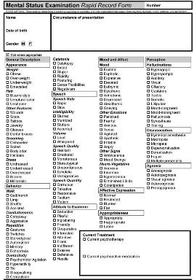
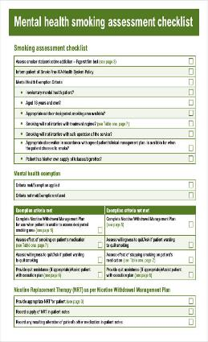
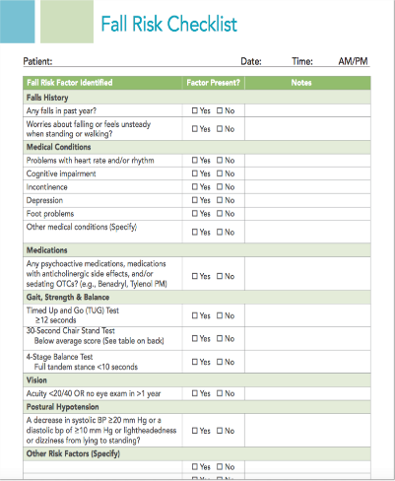
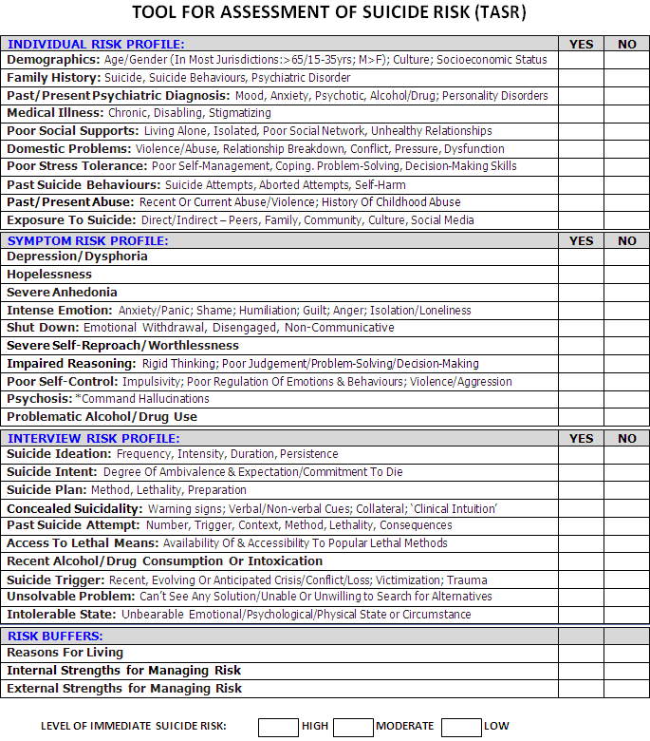
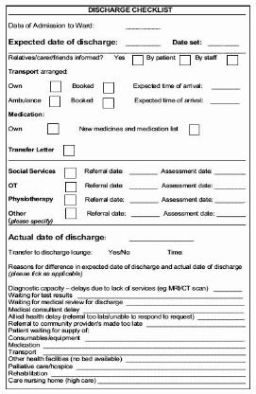

Affaiblissement de la fiabilité en santé mentale
« On a des listes de contrôle pour la violence et l’agressivité, l’automutilation, le suicide, la santé physique, les chutes, le risque de fugue, l’évaluation du tabagisme, les congés d’hôpital… La liste est interminable, ce qui veut dire qu’on passe moins de temps à parler aux patients et à les observer. »
– Infirmière en santé mentale 1
Listes
de contrôle
CMSS – Projet collaboratif d’amélioration de la sécurité, séance 2, mars 2019 – J. Carthey/S. Garrett
Notes:
Cette citation illustre le fardeau que représente la consignation pour le personnel infirmier en santé mentale.
Lisez-la ou paraphrasez-la au groupe, puis demandez :
« Cela correspond-il à votre expérience? En quoi le travail de consignation affecte-t-il votre capacité à vous concentrer sur les soins? »
Diapositive adaptée de la présentation de Jane Carthey et Sarah Garrett : CMSS – Projet collaboratif d’amélioration de la sécurité, séance 2, mars 2019.

Slide 9


  Vos mesures de fiabilité vous distraient-elles parfois? Nous font-elles passer à côté de l’évidence?
  Votre approche en matière de mesure de la fiabilité contribue-t-elle à créer une insécurité psychologique chez les gens?
Notes:
Vos mesures de fiabilité vous distraient-elles parfois? Vous font-elles passer à côté de l’évidence?
Laissez-moi vous raconter une histoire qui illustre ce point.
Dans un établissement de soins de longue durée, le personnel consacrait toute son attention à la consignation et au traitement d’une plaie de pression. Tous les protocoles étaient rigoureusement suivis. Le personnel était tellement concentré sur cette tâche qu’il a manqué les premiers signes de pneumonie. La résidente a développé une septicémie qui a nécessité un transfert en urgence. Selon le médecin urgentiste, cela arrive souvent. Cet exemple nous montre qu’une attention soutenue aux tâches mesurées peut faire perdre de vue l’évaluation globale et la sécurité des bénéficiaires de soins.
Notre approche en matière de mesure de la fiabilité contribue-t-elle à créer un sentiment de jugement et une insécurité psychologique chez les gens?
Nous devons aussi nous demander si notre approche de mesure donne aux gens l’impression d’être jugés. Lorsque les choses vont mal, nous avons tendance à ajouter des règles, des politiques, des vérifications. Cela équivaut souvent à jeter le blâme sur les personnes, alors que c’est une amélioration des systèmes qui est requise. Comme Mate, Clark et Salvon-Harman l’ont écrit en 2024, « ce sont les systèmes qui doivent être réparés, pas les gens ». Le travail de fiabilité devrait aider le personnel, et non ajouter un fardeau ou des craintes.
Référence : Mate, K. S., J. Clark et J. Salvon-Harman (12 juillet 2024). To improve health care, focus on fixing systems — not people. Harvard Business Review. https://hbr.org/2024/07/to-improve-health-care-focus-on-fixing-systems-not-people.

Slide 10


Vos mesures de la fiabilité conduisent-elles à prioriser
le travail en matière de sécurité?
la sécurité au travail?
plutôt que
Notes:
Parfois, nous essayons tellement de rendre nos systèmes et nos processus fiables que nous oublions la différence entre le travail en matière de sécurité et la sécurité au travail.
Informations supplémentaires :
Travail en matière de sécurité – Vérifier le respect des politiques et des procédures, mener des vérifications du comportement au travail, consigner et signaler les écarts, etc. Il n’y a pas de données probantes empiriques indiquant de façon convaincante que ces types d’activités améliorent à elles seules les résultats de sécurité. Dans bien des cas, elles créent chez le personnel un sentiment de désenchantement et d’impuissance.
Exemple de travail en matière de sécurité : Surveillance de la conformité
Justification de l’activité : Contrôler ou surveiller les comportements par la surveillance, les vérifications et les politiques.
Raison du désenchantement : Les travailleuses et travailleurs peuvent revenir à leurs pratiques habituelles lorsqu’ils ne sont pas observés.
Sécurité au travail – Elle est distincte et différente du travail en matière de sécurité. La sécurité au travail est créée par celles et ceux qui font le travail.
Exemple de ce que le personnel des départements de sécurité peut faire pour favoriser la sécurité au travail : apprendre comment le travail est réellement accompli au quotidien.
Comment le faire : communiquer avec les travailleuses et travailleurs, gagner leur confiance et chercher à comprendre comment le travail est réellement accompli.
Pourquoi le faire : pour découvrir comment la sécurité est créée dans la pratique quotidienne et relever les obstacles et les difficultés que les travailleuses et travailleurs rencontrent dans l’atteinte de leurs objectifs.
Les activités liées à la sécurité au travail ne sont pas inutiles; elles jouent un rôle dans le fonctionnement continu des organismes. Cependant, il est important de se demander sincèrement si le problème observé concerne le travail en matière de sécurité plutôt que la sécurité au travail.
(Dekker et Conklin, 2014. Do Safety Differently.)
Références supplémentaires :
Do Safety Differently – Sidney Dekker et Todd Conklin
https://safetyofwork.com (balado comptant de nombreux épisodes)
https://sidneydekker.com/safety-anarchist

Slide 11
Dilemme
La fiabilité est essentielle
à la sécurité
MAIS
Comment pouvons-nous améliorer notre approche en matière de mesure et de surveillance de la fiabilité?
Comment améliorer la fiabilité?
Notes:
Prenez le temps de reconnaître qu’il existe une tension entre la fiabilité, qui est importante, et nos approches actuelles pour la mesurer, qui ne fonctionnent peut-être pas comme prévu.

Slide 12
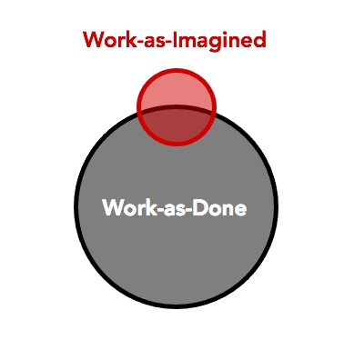

Attentes liées au travail et réalité :
COMBLER L’ÉCART
Attentes liées au travail
Réalité
Notes:
Qui a entendu parler des concepts d’attentes liées au travail et de réalité? Les attentes liées au travail sont ce qui devrait arriver selon les politiques et les procédures. La réalité est ce qui se produit concrètement dans les conditions cliniques réelles.
Nous supposons souvent que l’assurance de la sécurité se résume à vérifier que la réalité correspond aux attentes, mais les environnements réels sont trop complexes pour que ce soit vraiment le cas. Le personnel doit constamment s’adapter – et ces adaptations sont habituellement ce qui assure la sécurité des patientes et patients. Nous ne pouvons améliorer la sécurité que si nous comprenons la réalité du travail.
De plus, malgré nos meilleures intentions, nos efforts pour atteindre l’idéal énoncé dans les attentes liées au travail par l’ajout de lignes directrices, de listes de contrôle et de vérifications peuvent parfois nous faire oublier la sécurité au travail.
Contexte supplémentaire (lectures et ressources facultatives pour l’animatrice ou animateur)
On estime pouvoir assurer la sécurité en veillant à ce que le travail réellement effectué soit identique aux attentes. Cependant, les environnements difficiles actuels font que la réalité diffère considérablement des attentes liées au travail. Étant donné que le travail effectué reflète nécessairement la réalité des personnes, il faut en conclure que nos notions sur les attentes liées au travail sont inadéquates, voire carrément erronées. En pratique, cela signifie que la seule façon d’améliorer la sécurité est de sortir de nos bureaux, de quitter nos réunions et de nous rendre sur le terrain, dans les milieux opérationnels et cliniques, aux côtés des personnes qui y travaillent.
Notre conception de la sécurité doit correspondre à la réalité et non aux attentes liées au travail. Il faut se demander pourquoi les choses se passent bien (ou pourquoi il n’y a eu aucun problème), et essayer de faire en sorte que cela se reproduise. (Hollnagel E., R. L. Wears et J. Braithwaite. From Safety-I to Safety-II: A White Paper. 2015, page )
Attentes liées au travail
Ce concept reflète la façon dont nous nous représentons le travail des autres, ainsi que le nôtre, actuellement ou à l’avenir. L’image de ce que les gens font au travail se construit autant par l’organisme lui-même que par ses partenaires et les acteurs externes (par exemple, les organismes de réglementation, les organismes d’agrément et les organismes gouvernementaux) [Shorrock, 2016].
Réalité
La réalité est le travail que font vraiment les gens. L’environnement réel n’est souvent pas celui qu’on imagine, avec des objectifs multiples et changeants, des variables et des demandes souvent imprévisibles, des ressources appauvries (dotation en personnel, compétences, équipement, procédures et temps) et un système de contraintes et d’incitatifs. Tous ces facteurs peuvent avoir des conséquences imprévues. Le travail tel qu’il est réellement effectué se fait le plus souvent au prix d’ajustements, de variations et de compromis nécessaires pour répondre à la demande. Ces ajustements reposent sur des connaissances opérationnelles qui, souvent, n’ont pas fait l’objet d’analyses officielles (par exemple, une évaluation des risques). Ces analyses ont du mal à gérer les ajustements ponctuels (Shorrock, 2016).
Ressource supplémentaire :
Do Safety Differently – https://sidneydekker.com/do-safety-differently

Slide 13
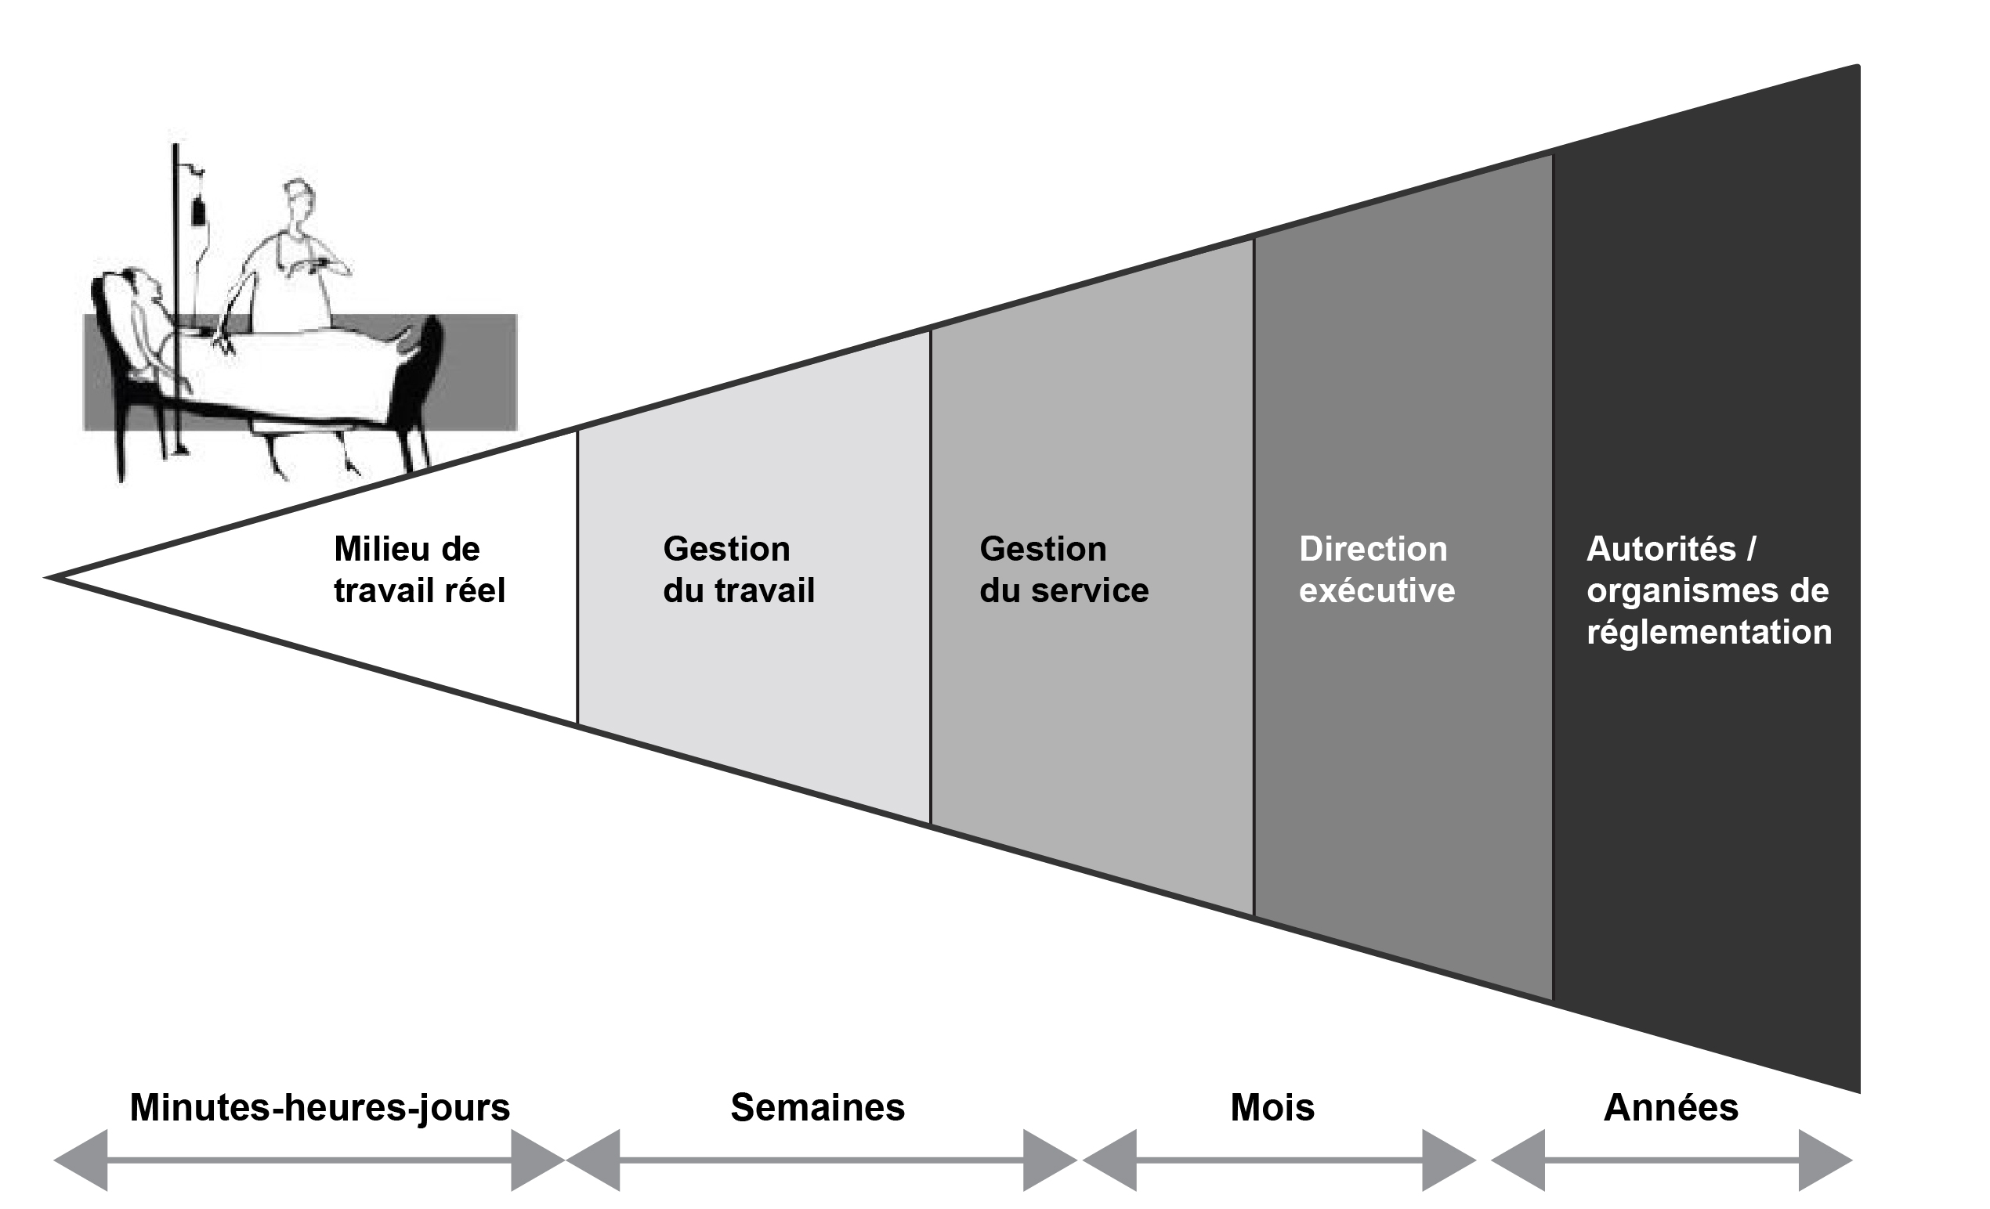
Attentes liées au travail et réalité
Côté émoussé
Attentes liées au travail
Côté pointu
Réalité
[Hollnagel, 2015]
Notes:
Diapositives adaptées de la présentation New and emerging trends in Quality Improvement and Patient Safety: preparing for the future donnée par Jeffrey Braithwaite lors du Congrès d’échange de connaissances au Canada atlantique en octobre 2019.

Slide 14
Du côté émoussé, on cherche à :
Façonner, influencer et encourager le comportement
Notes:
Parce qu’on estime pouvoir assurer la sécurité en veillant à ce que la réalité corresponde parfaitement aux attentes liées au travail.
Dans les prochaines diapositives, vous verrez certaines idées répandues associées à une vision traditionnelle de la sécurité. Ces modèles ont façonné la manière dont beaucoup d’entre nous avons été formés pour comprendre la sécurité : garder les choses sous contrôle, limiter la variabilité et supposer que prévisibilité rime avec sécurité. Ils sont utiles, mais ils ne correspondent pas toujours à la réalité de nos environnements de soins.
Diapositives adaptées de la présentation de Jeffrey Braithwaite : New and emerging trends in Quality Improvement and Patient Safety: preparing for the future

Slide 15
Dans le domaine des soins de santé, les personnes qui sont du côté
ATTENTES LIÉES AU TRAVAIL ont conçu toute une gamme d’outils,
de techniques et de méthodes visant à réduire les préjudices causés aux patients et patientes, ont formé
le personnel à leur utilisation
et encouragé leur adoption.
Notes:
Diapositives adaptées de la présentation de Jeffrey Braithwaite : New and emerging trends in Quality Improvement and Patient Safety: preparing for the future

Slide 16
Ces méthodes
et approches semblent tout
à fait logiques, évidentes
et faisables.
Notes:
Les modèles linéaires cherchent à simplifier ce qui arrive dans le travail clinique quotidien. Évidemment, en pratique, le travail n’est pas linéaire. Il est chaotique, constamment changeant et saturé de demandes concurrentes. Il est essentiel de comprendre cette complexité si nous voulons que nos efforts de sécurité reflètent la réalité des équipes.
Diapositives adaptées de la présentation de Jeffrey Braithwaite : New and emerging trends in Quality Improvement and Patient Safety: preparing for the future

Slide 17
Pendant ce temps, au point d’intervention…
Braithwaite et coll., 2017
Notes:
Les hypothèses sur la normalisation et le contrôle peuvent créer des écarts entre les politiques et la pratique. Quand les systèmes s’attendent à ce que le travail se produise de façon fluide et prévisible, mais que le personnel travaille dans des conditions imprévisibles, ces écarts grandissent. C’est cette tension qui explique l’écart croissant entre les attentes liées au travail et la réalité.
Consultez l’annexe B des instructions de la fiche d’activité pour voir des exemples d’« attentes liées au travail » et de « réalité ».
Diapositives adaptées de la présentation de Jeffrey Braithwaite : New and emerging trends in Quality Improvement and Patient Safety: preparing for the future
Source de l’image : Braithwaite J. et coll. (2017) Complexity Science in Healthcare – Aspirations, Approaches, Applications and Accomplishments: A White Paper.Australian Institute of Health Innovation, Université Macquarie : Sydney, Australie. Braithwaite-2017-Complexity-Science-in-Healthcare-A-White-Paper-1.pdf

Slide 18

On doit chercher à combler l’écart entre les attentes liées au travail et la réalité
Notes:
Plutôt que d’ajouter des règles ou des tâches de conformité, nous devrions encourager un changement de perspective : cherchons à comprendre l’écart entre les attentes liées au travail et la réalité, puis à le combler. Nous pourrons ainsi voir les occasions d’améliorer les systèmes plutôt que d’alourdir le fardeau du personnel.
Diapositives adaptées de la présentation de Jeffrey Braithwaite : New and emerging trends in Quality Improvement and Patient Safety: preparing for the future

Slide 19
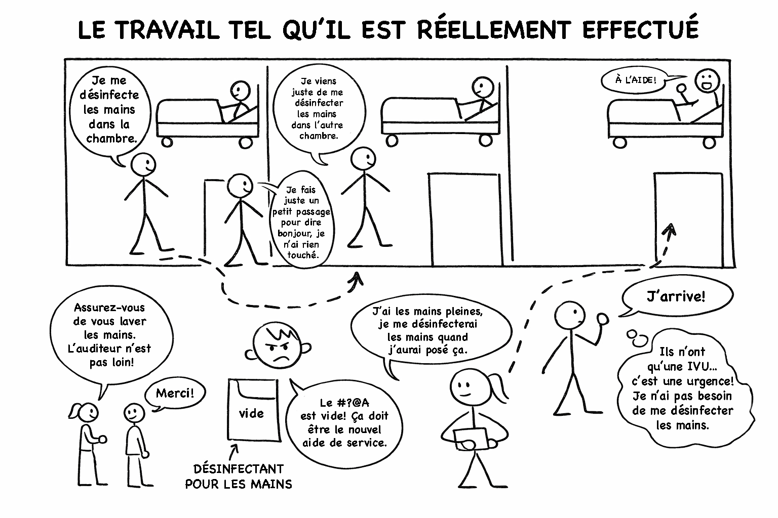
Activité : conversation sous forme de bande dessinée
Reconnaître et combler
l’écart entre les attentes liées au travail et la réalité
Notes:
Pour explorer cette idée de façon pratique, nous réaliserons une activité appelée « conversation sous forme de bande dessinée ».

Slide 20
Qu’est-ce qu’une conversation sous forme de bande dessinée?
Une approche permettant de raconter une histoire visuellement.
Nous l’utiliserons pour raconter notre histoire
et rassembler des perspectives sur :
  les attentes;
  la réalité.
La bande dessinée servira de base à la réflexion
et à la discussion entre les deux groupes.
Notes:
Il s’agit simplement de raconter une histoire visuellement. Comme la bande dessinée est visuelle, elle est étonnamment efficace pour aider les équipes à comparer la version « officielle » du travail (attentes) à la version du quotidien (réalité). L’objectif est de susciter des idées et des discussions importantes.

Slide 21
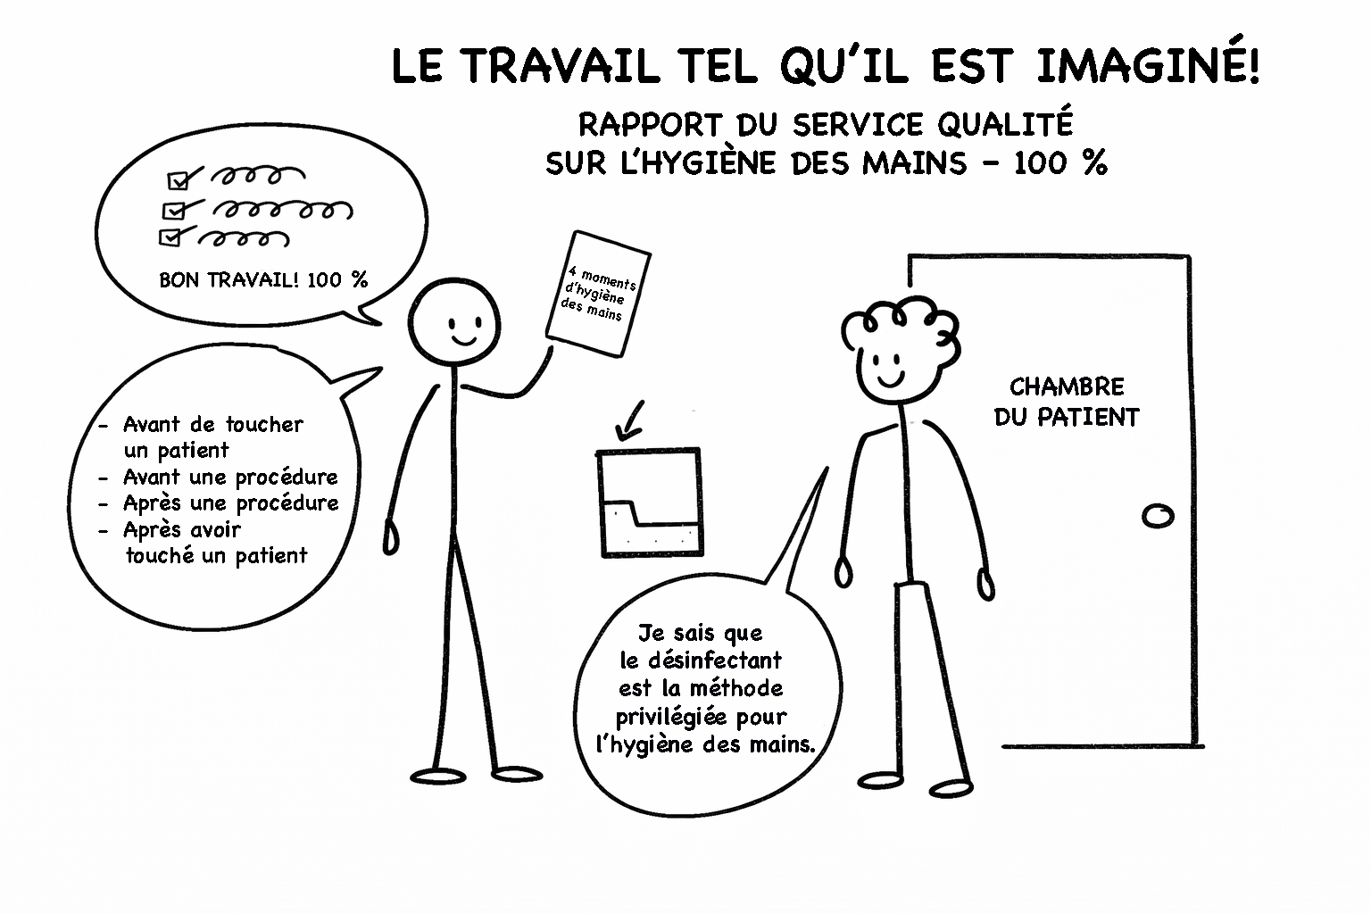
Exemple : Conversation sous forme de bande dessinée sur la conformité en matière d’hygiène des mains
Attentes liées au travail
Réalité
Notes:
Voici comment une conversation sous forme de bande dessinée peut se dérouler. Vous pouvez constater que les personnages sont de simples bonhommes allumettes. Pas besoin de talents d’artiste!
Et remarquez comment les deux côtés interprètent différemment le travail à faire.
Facultatif – Examinez les détails des bandes dessinées, en les décrivant un peu. Que voyez-vous dans chacune? Quelles sont les forces? Quels sont les écarts?

Slide 22
Pourquoi cette activité?
L’objectif est d’aider les gestionnaires et les prestataires de soins à :
  repérer et analyser les écarts entre les attentes liées
  au travail et la réalité;
  discuter des possibles conséquences imprévues des
  efforts visant à assurer la fiabilité (voir diapos 6 à 10);
  chercher à combler l’écart entre les attentes liées
  au travail et la réalité;
  aller au-delà des stratégies de sécurité axées sur la conformité et viser des solutions plus concrètes.
Notes:
Voici ce que nous savons sur les conversations sous forme de bande dessinée : cette activité réunit les gestionnaires et les prestataires de soins. En créant et en présentant des bandes dessinées, nous obtenons une compréhension commune des points de divergence entre les processus officiels et les pratiques réelles. À partir de là, nous pouvons avoir des conversations honnêtes sur la pertinence de nos mesures de la fiabilité (sont-elles utiles ou font-elles obstacle?) et commencer à penser à ce qui rendrait réellement les soins plus sûrs.

Slide 23
Choisir ou décrire un processus de soins de santé
Si vous avez déjà choisi une politique ou un processus particulier sur lequel axer la discussion, c’est le moment
de le préciser aux personnes participantes.
Si vous avez décidé de les laisser choisir leur propre politique
ou processus, donnez-leur
du temps pour discuter et
faire leur choix.
Utilisez cette diapositive pour présenter quelques exemples
à prendre en compte.
Notes:
Choisissez le processus de soins de santé :
Si vous avez déjà choisi une politique ou un processus particulier sur lequel axer la discussion, c’est le moment de le préciser aux personnes participantes.
Si vous avez décidé de les laisser choisir leur propre processus, donnez-leur du temps pour discuter et faire leur choix.
Une autre option consiste à utiliser une activité de suffrage pour faciliter le choix parmi une liste d’options.

Slide 24
Conversation sous forme de bande dessinée : instructions
Formez deux groupes à votre table :
  Attentes liées au travail – par exemple, membres du conseil d’administration, cadres intermédiaires ou supérieurs
  Réalité – équipe de soins au point d’intervention
  (personnes qui fournissent les soins au quotidien)
Notes:
Demandez à chaque groupe de huit de former deux groupes : les personnes qui établissent les politiques et s’assurent de la conformité (attentes liées au travail) et celles qui effectuent le travail et fournissent les soins (réalité).

Slide 25
Engager une conversation sous forme de bande dessinée
Groupe « Attentes » – Imaginez-vous dans une réunion où l’on discute
d’une politique/pratique XXX.
Groupe « Réalité » – Imaginez
que vous prodiguez des soins aujourd’hui.
Réfléchissez aux éléments suivants :
  Contenu de la politique
  Données reçues sur le processus de soins de santé XXX
  Leçons à tirer des données d’audit
Réfléchissez aux éléments suivants :
  Difficultés
  Obstacles
  Ajustements que vous faites lors de la prestation de soins de santé liés au processus XXX
Au moyen d’une conversation sous forme de bande dessinée, expliquez comment se déroule le processus XXX au sein de votre organisme.
15 minutes
Notes:
Le groupe « attentes liées au travail » crée une bande dessinée qui illustre le processus officiel, tel que décrit dans la politique ou procédure, ainsi que l’approche et les résultats d’audit. Pour lancer la discussion, vous pourriez dire par exemple : « Imaginez que vous siégez au comité de sécurité de votre organisme. Quelles données relatives au processus de soins choisi vous transmet-on? Que vous révèlent les résultats d’audit? »
Le groupe « réalité » illustre comment le même processus de soins se déroule concrètement, par exemple dans une unité, au domicile d’un patient ou d’une patiente, dans un établissement de soins en hébergement ou dans la communauté. Ce groupe tient compte des difficultés, des obstacles, des adaptations et des compromis qui caractérisent la prestation de soins dans le cadre du processus de soins de santé choisi. Une question pour encadrer cette discussion pourrait ressembler à : « Imaginez que vous travaillez aujourd’hui, quels sont les obstacles que vous rencontrez et les adaptations que vous devez faire pour accomplir la tâche de soins choisie? »

Slide 26
Présentation, comparaison et discussion
Remarquez-vous des écarts entre le processus décrit et la prestation de soins réelle?
Si c’est le cas, en quoi consistent-ils?
Selon vous, est-il possible pour le personnel de suivre
le processus XXX à la lettre en tout temps?
Les résultats de l’audit correspondent-ils davantage
aux attentes ou à la réalité?
15 minutes
Notes:
Présentation, comparaison et discussion – Une fois que les deux groupes ont créé leur bande dessinée, ils se réunissent pour la présenter. La conversation « présentation et comparaison » devrait être axée sur les écarts entre les attentes liées au travail et la réalité. Voici quelques exemples de questions pour orienter la discussion :
Remarquez-vous des écarts entre le processus décrit et la prestation de soins réelle?
Le cas échéant, où se situent les écarts?
Selon vous, est-il possible pour le personnel de suivre le processus à la lettre en tout temps?
Les résultats de l’audit correspondent-ils davantage aux attentes ou à la réalité?

Slide 27
Conséquences imprévues des mesures de la fiabilité
1. Indiquez les mesures de fiabilité associées au processus que vous avez sélectionné et qui sont utilisées par votre organisme (ou votre équipe).
2. Pensez aux exemples de conséquences imprévues des mesures de la fiabilité :
  Est-ce que votre façon actuelle de mesurer et de surveiller
  le processus XXX entraîne des conséquences imprévues?
  Le cas échéant, quelles sont ces conséquences?
10 minutes
Notes:
En équipe, indiquez les mesures de fiabilité associées au processus que vous avez sélectionné.
Discutez des possibles conséquences imprévues de ces mesures de la fiabilité. Pensez aux exemples de conséquences imprévues des mesures de la fiabilité (diapositives 6 à 10). Posez la question suivante au groupe : « Est-ce que votre façon actuelle de mesurer et de surveiller le processus entraîne des conséquences imprévues? Le cas échéant, quelles sont ces conséquences? »

Slide 28
Stratégies et solutions
  Compte tenu de vos observations, que pourriez-vous faire différemment à l’avenir pour améliorer la fiabilité du processus?
  De quelle manière votre organisme pourrait-il améliorer son approche en matière de mesure
  et de surveillance de ce processus?
10 minutes
Notes:
Maintenant que l’écart entre les attentes liées au travail et la réalité a été exploré et que vous avez relevé certaines conséquences imprévues de la mesure de la fiabilité :
Faites un remue-méninges sur :
les façons de combler l’écart entre les attentes liées au travail et la réalité;
ce que votre organisation pourrait faire pour mieux répondre à la question « Le processus xx est-il sécuritaire et fiable? ».
Voici quelques exemples de questions pour orienter la discussion :
Compte tenu de vos observations, que pourriez-vous faire différemment à l’avenir pour améliorer la fiabilité du processus?
De quelle manière pourrait-on améliorer l’approche de votre organisation en matière de mesure et de contrôle du processus de soins?

Slide 29
Débreffage
  Quels écarts avez-vous relevés entre les attentes liées au travail et la réalité?
  Quelles conséquences imprévues avez-vous relevées?
  Quelles stratégies ou solutions avez-vous trouvées?
  Quelles mesures prévoyez-vous prendre?
15 minutes
Notes:
Après l’activité, organisez une séance de débreffage avec le groupe, en invitant des volontaires à partager le contenu de leur discussion, à indiquer ce qu’ils ont appris et à faire part des mesures qu’ils prévoient prendre.
En tant que personne responsable de l’animation, faites une synthèse de ce qui a été dit et ajoutez-y les points essentiels n’ayant pas été abordés, au besoin.

Slide 30
Avant de quitter, dites-nous…
Qu’avez-vous appris?
Avez-vous eu des déclics?
Quelles sont vos idées pour mettre en pratique ce que vous avez appris aujourd’hui?
Qu’est-ce qui a bien été?
Que pourrait-on mieux faire?
5 minutes
Notes:
Pour évaluer la séance, songez à poser les questions suivantes aux personnes participantes :
Qu’avez-vous appris? Avez-vous eu des déclics?
Quelles sont vos idées pour mettre en pratique ce que vous avez appris aujourd’hui?
Qu’est-ce qui a bien été?
Que pourrait-on mieux faire?
Pour obtenir de la rétroaction, vous pouvez, par exemple, écrire chaque question sur une grande feuille de papier que vous affichez au mur, puis demander aux personnes participantes d’écrire leurs réponses sur des notes autocollantes et de les placer sur la feuille correspondante.

